Slide 1
cookie和session

Slide 2
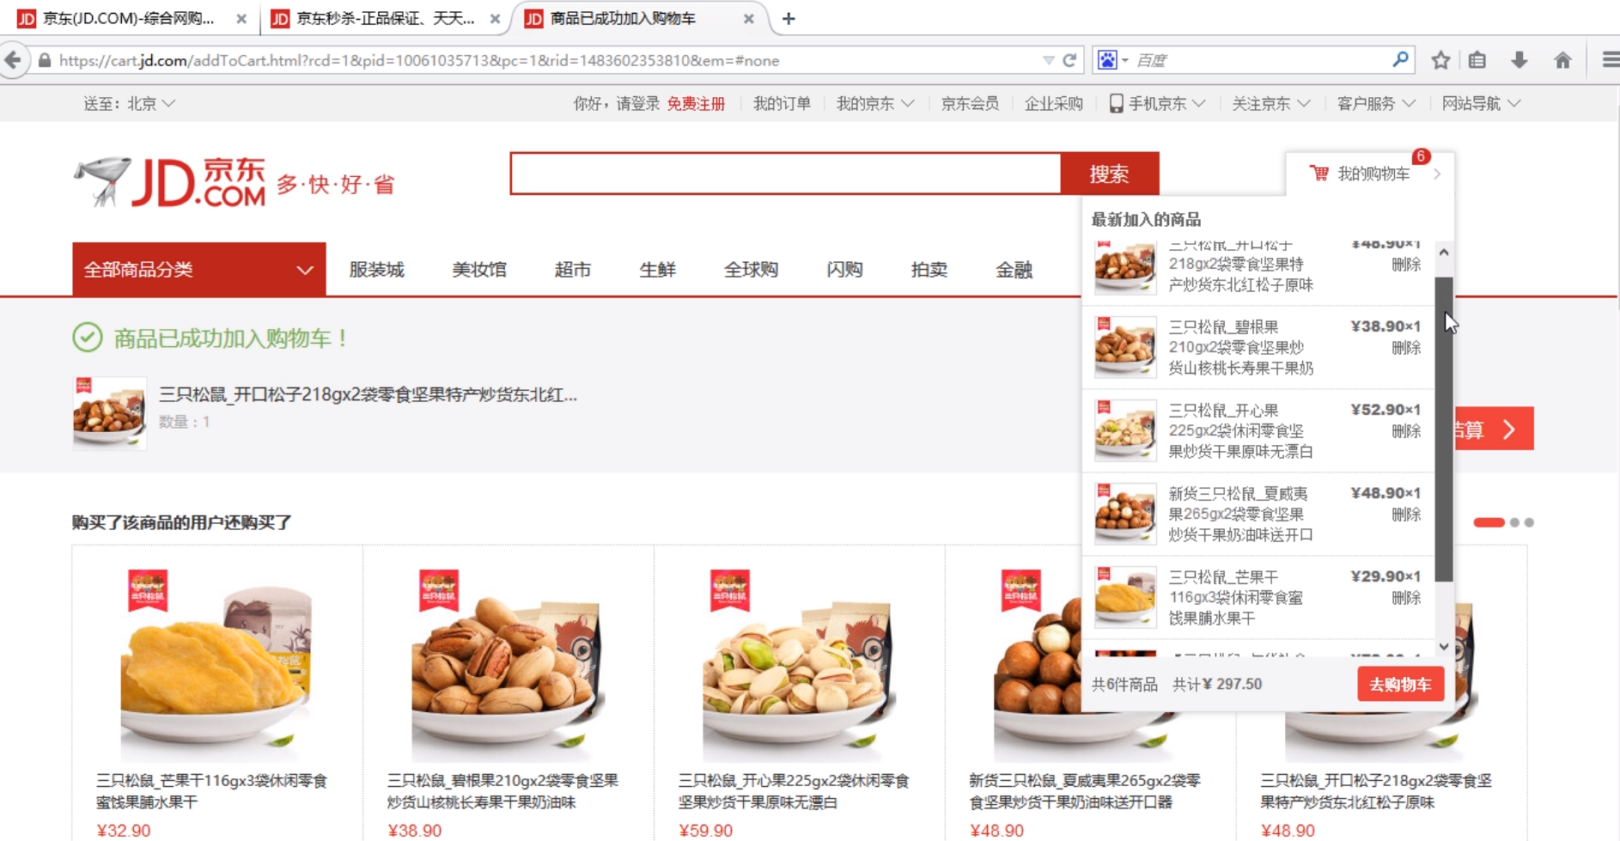
cookie
问题1：当打开京东，在没有登录的情况下，点击商品加入购物车。假如关闭浏览器重新启动，购物车的商品还存在吗？
问题2：假如换一台电脑，登录京东，购物车的商品还存在吗？
问题3：请问购物车的数据是存放在哪里的？
总结：当前购物车的数据是存放在当前电脑的客户端，并且还是存放在电脑的磁盘上，而不是内存里。

Slide 3
Cookie的概念：
cookie是一种进行网络会话状态跟踪的技术。
会话是由一组请求和响应组成，是围绕着一件相关事情所进行的请求与响应。这些请求与响应之间一定是需要有数据传递的，即是需要进行会话状态跟踪。然而HTTP协议是一种无状态协议，在不同的请求间是无法进行数据传递的，此时就需要一种可以进行请求间数据传递的会话跟踪技术，而cookie就是这样的技术。
Cookie的特点：
cookie是由服务器生成，保存在客户端的一种信息载体。这个载体中存放着用户访问该站点的会话状态信息。只要cookie没有被清空，或者cookie没有失效。那么保存在其中的会话状态就有效。
Cookie的工作原理：
用户在提交第一次请求后，由服务器生成cookie，并将其封装到响应头中，以响应形式发送给客户端。客户端在接收到这个响应后，将cookie保存到客户端。当客户端再次发送同类请求后，在请求中会携带保存在客户端的cookie数据，发送到服务端，由服务器对会话进行跟踪。
Cookie的组成：
cookie是由若干键值对组成，这里的键一般称为name，值为value。Cookie中的键和值均为字符串。

Slide 4
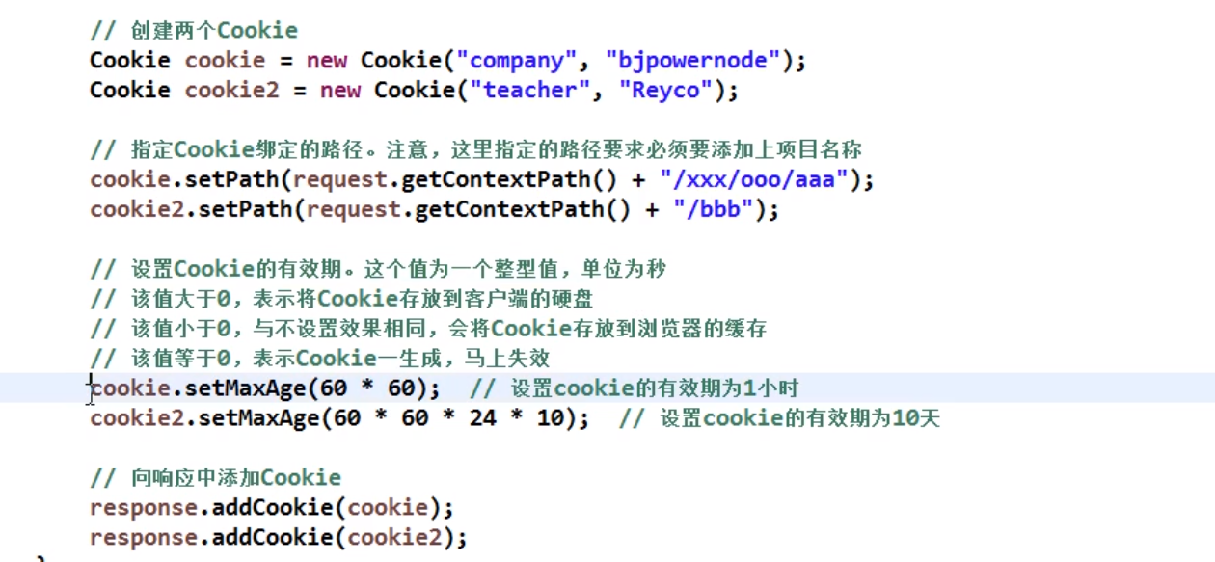
Cookie的使用：
在javax.servlet.http包中
HTTPServletResponse 从客户端响应数据到服务端

Slide 5
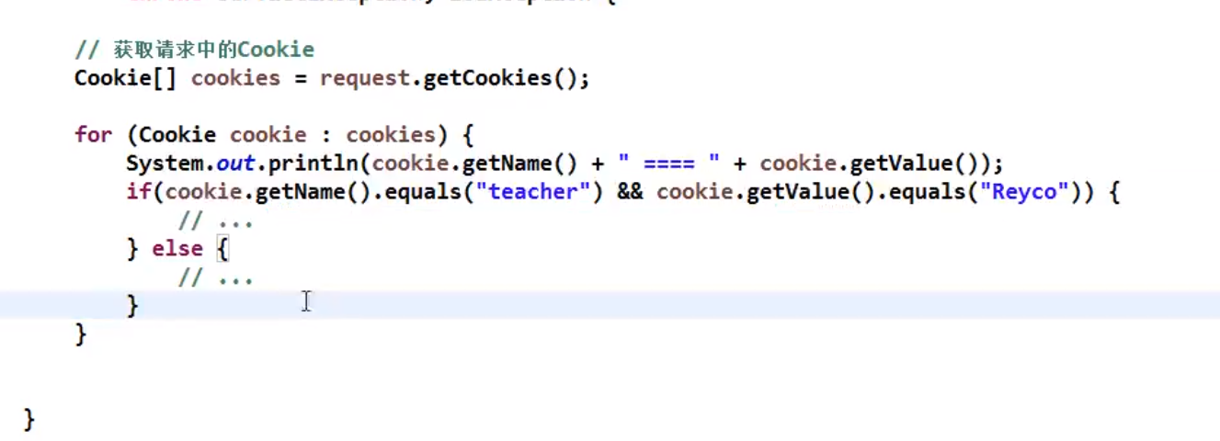
Cookie的使用：
在javax.servlet.http包中
HTTPServletRequest 获取请求中的cookie

Slide 6
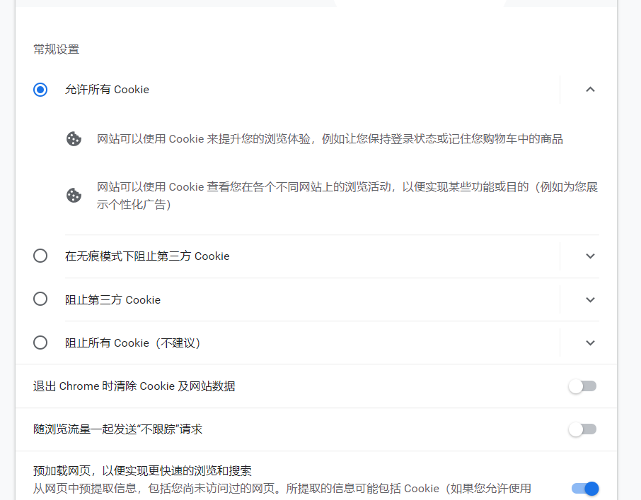
Cookie的禁用
不建议禁用，禁用后很多网站将无法访问

Slide 7
Session概念：
Session，即会话，是web开发中的一种会话状态跟踪技术。会话是指，当用户打开浏览器，从发出第一次请求开始，一直到最终关闭浏览器，就表示一次会话的完成。
Session的特点：
session是将会话状态保存在服务器端，
Session是以javax.servlet.http.HttpSession的接口对象的形式出现的
Session的工作原理：
在服务器中系统会为每个会话创建一个Session对象。不同的会话，对应不同的Session。在同一个会话过程中，一直使用同一个Session对象。其原理为：

Slide 8
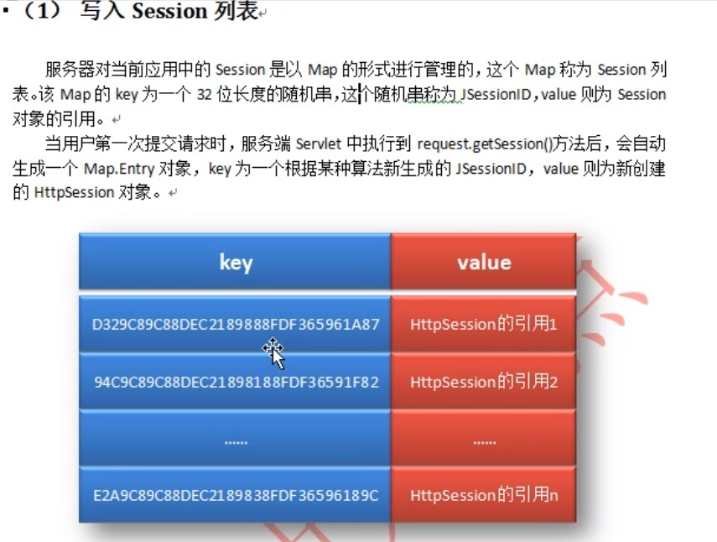
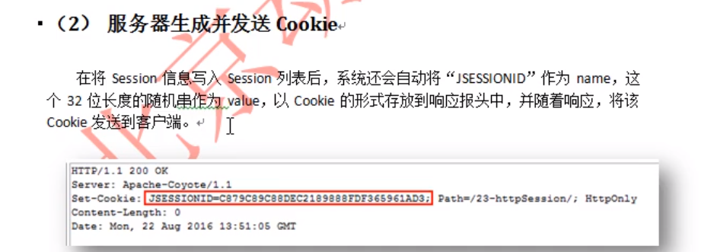

Slide 9
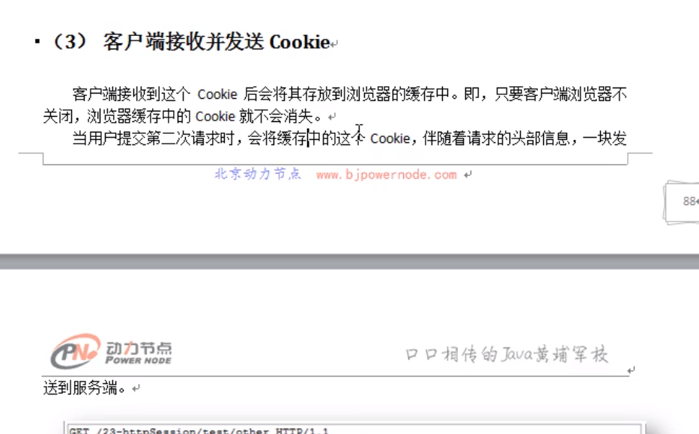
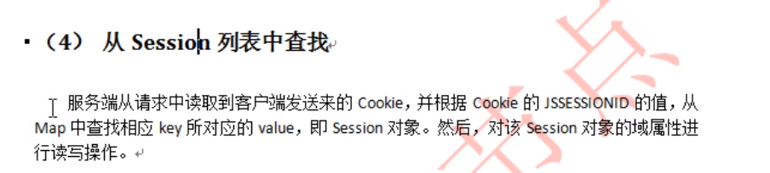

Slide 10
Session的使用：
1、 Session对象的创建
getSession() 该方法用于创建Session。若参数create为true,则表示若当前没有Session，则新建一个;若当前存在Session则使用当前的Session；
若参数create为false，表示若当前没有Session，则直接返回null。
何时使用getSession(true) ,即getSession(),何时使用getSession(false)?
一般情况下，若要向Session中存放数据，则使用getSession(true)。意义为：若当前存在Session，则使用当前的Session；若当前不存在Session，则创建一个新的Session。因为存放数据是必须要有Session的。
若要从Session中获取数据，则一般使用getSession(false)。意义为：若当前存在Session，则从中获取数据；若当前不存在Session，那就更不可能存在Session中的数据了。无需创建一个新的Session，再从新的Session中获取数据。因为新创建的Session中是不可能有数据的。

Slide 11
2、对Session域属性空间的操作
Session是一个专门用于存放数据的集合，我们一般称这个用于存放数据的内存空间为域属性空间，简称域。
HttpSession中共有三个方法，是专门用于对该域属性空间中的数据进行写、读操作的。
Public void setAttribute(String name,Object vaule)
该方法用于向Session的域属性空间中放入指定名称、指定值的域属性
Public Object getAttribute(String name)
该方法用于从Session的域属性空间中读取指定名称为域属性值
Public void removeAttribute(String name)
该方法用于从Session的域属性空间中删除指定名称的域属性

Slide 12
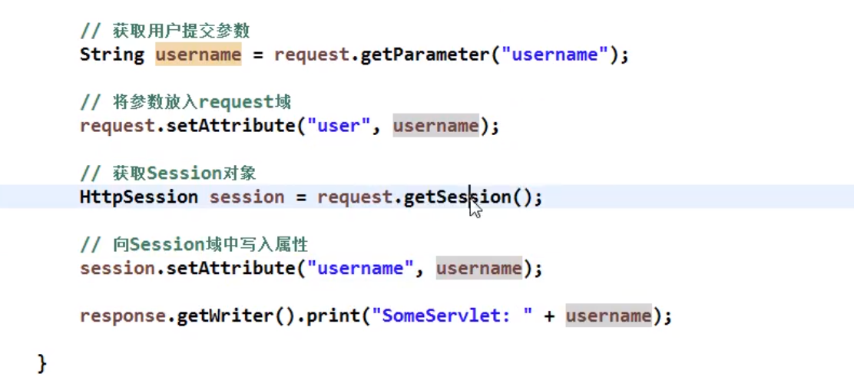
参考代码：

Slide 13
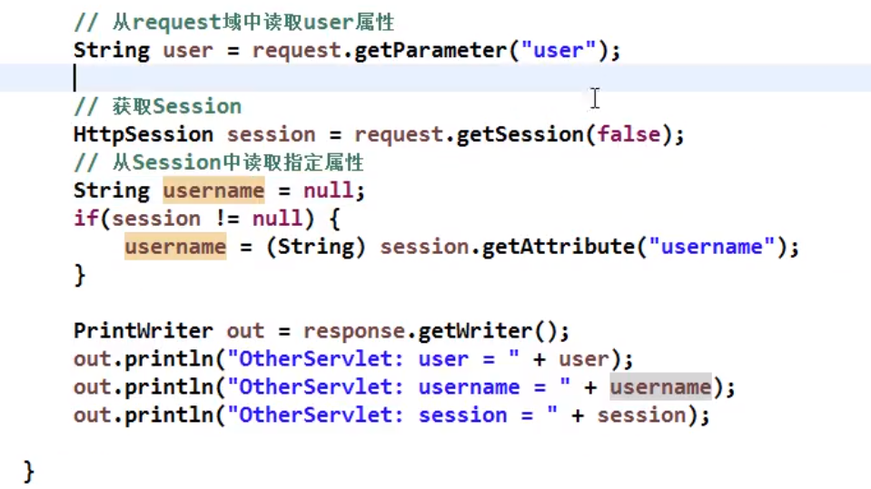

Slide 14
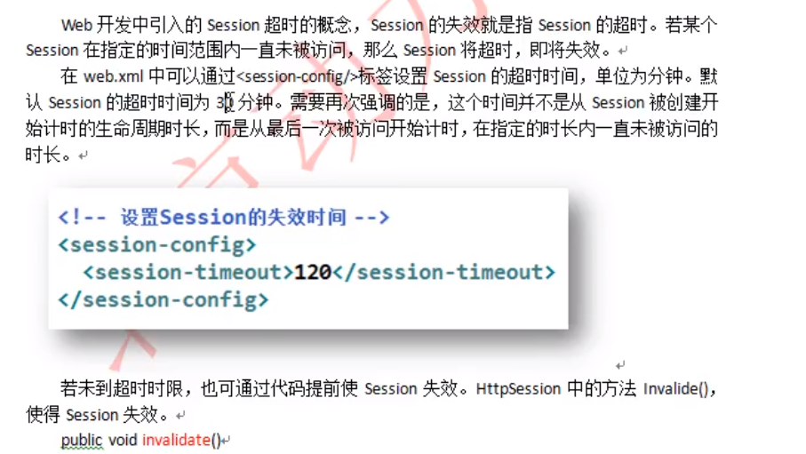
Session的失效：
参考网站地址： https://www.bilibili.com/video/BV1s4411z7zq?p=1

